Slide 1

단지번호붙이기

Slide 2
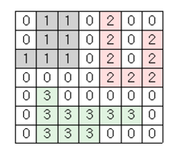
그래프에서 연결 요소의 개수를 찾는 문제

Slide 3
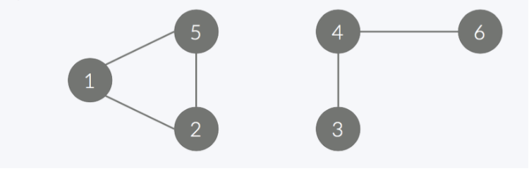
접근방법
DFS 혹은 BFS로 좌표를 탐색하면서, 연결 요소의
개수를 찾으면 된다.
이런게 연결 요소

Slide 4
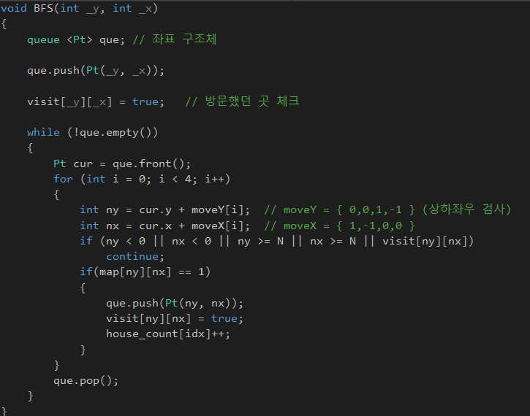
코드

Slide 5
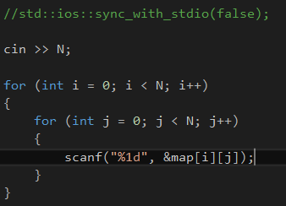
scanf/printf랑 cin/cout 섞어쓸때는
이거 쓰면 오류나요
1mm 팁
입력이 이번 문제처럼 공백 없이 쫘르륵 이어서 들어올 경우,
scanf(“%1d”, &배열) 하면 한 글자씩 입력받을 수 있습니다.
%2d하면 2개, %10d하면 10개겠죠?
몰랐던 사람만 참고하세용

Slide 6

시간복잡도
O(N^2)

